Slide 1
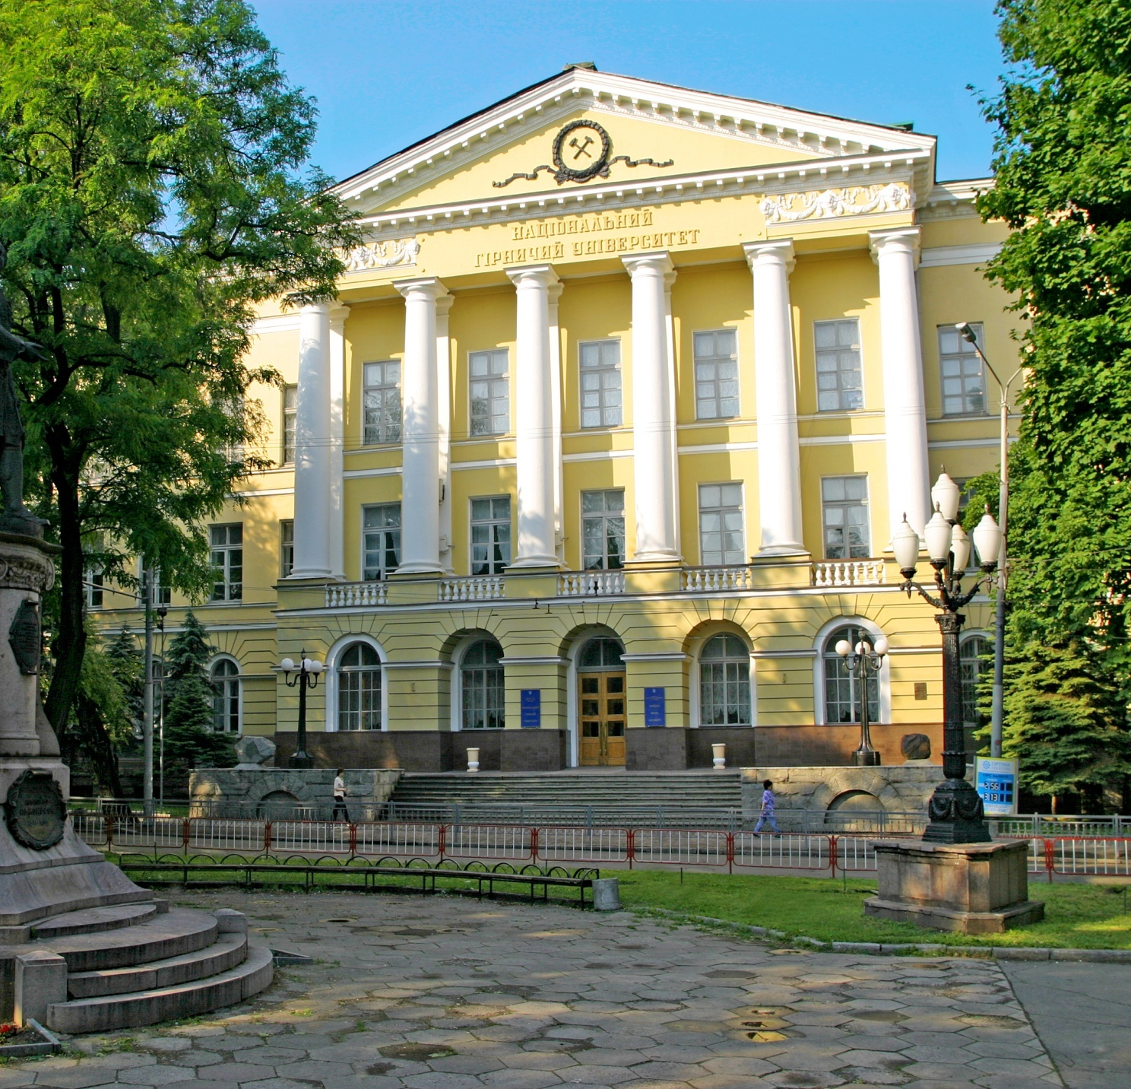

Національний технічний університет “ДНІПРОВСЬКА ПОЛІТЕХНІКА”
Абітурієнтам та їх батькам
про
кафедру менеджменту

Slide 2

Відповідність Часу!
Національний технічний університет “Дніпровська політехніка” (2018 р.)
Національний гірничий університет (2002 р.)
Національна гірнича академія України (1997 р.)
Державна гірнича академія України (1993 р.)
Дніпропетровський гірничий інститут (1926 р.)
Катеринославський гірничий інститут (1912 р.)
Катеринославське вище гірниче училище (1899 р.)

Slide 3

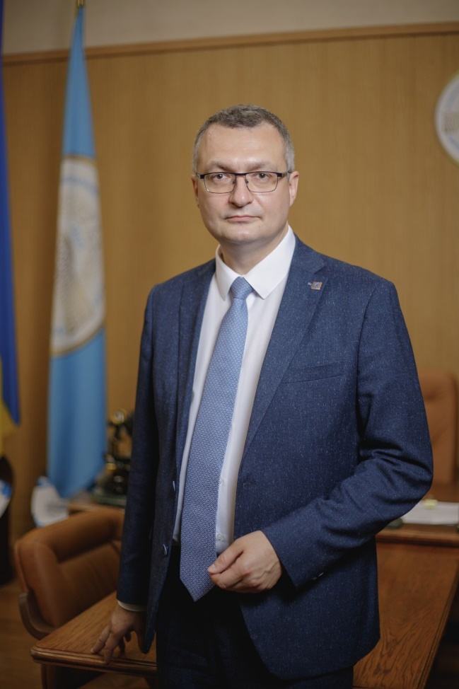
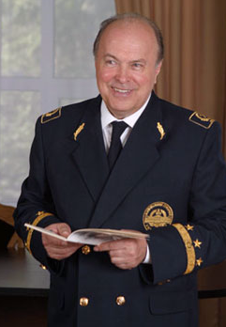
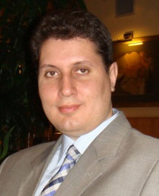
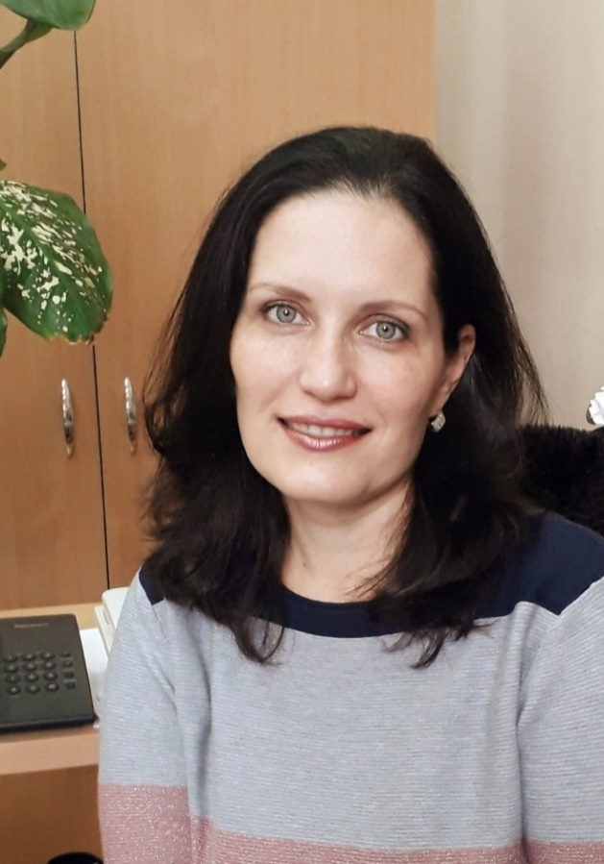

Ректор НТУ «Дніпровська політехніка»
Азюковський Олександр Олександрович
кандидат технічних наук, професор, член колегії МОН
Голова Вченої ради університету, почесний ректор
Півняк Геннадій Григорович
доктор технічних наук, професор, академік Національної академії наук України, заслужений діяч науки і техніки України, лауреат Державних премій України в галузі науки і техніки
Завідувач кафедри менеджменту
Швець
Василь Якович
професор, доктор економічних наук, заслужений економіст України
4-й корпус, 3-й поверх,
кімната №63,
тел. (0562) 47-39-97.
Директор Навчально-наукового Інституту економіки
Бардась
Артем
Володимирович
професор, доктор економічних наук
4-й корпус, 3-й поверх,
кімната №64-а,
тел. (0562) 47-23-77.
Декан факультету менеджменту
Трифонова Олена Василівна
професор, доктор економічних наук
4-й корпус, 3-й поверх,
кімната №63-а

Slide 4


КАФЕДРА МЕНЕДЖМЕНТУ
З нами Ви досягнете більшого!
Місія кафедри менеджменту – ми задовольняємо потреби людей в сфері менеджмент–освіти таким чином і в такому обсязі, які відповідають високим професійним та етичним стандартам.
Ключові фактори успіху кафедри менеджменту:
етичність;
якість;
інновації;
результативність;
швидкість реакції на потреби ринку.
м. Дніпро, проспект Д. Яворницького, 19,
4-й корпус, 3-й поверх, кімната №64,тел. (056) 756-09-36
Адреса офіційного сайту: mvs.nmu.org.ua
E-mail: ngu_mvs@i.ua

Slide 5


Кафедра менеджменту в процесі підготовки здобувачів вищої освіти використовує системний підхід, який ґрунтується на таких позиціях:
навчальний процес включає дисципліни нормативного (які забезпечують базову підготовку в галузі менеджменту) та варіативного циклу (які дозволяють здобувачу вищої освіти самостійно обирати траєкторію навчання та поглиблювати знання у пріоритетній для нього галузі менеджменту);
у навчальному процесі використовуються аудиторні заняття (лекції, практичні, лабораторні, семінарські заняття, практики (вступ до фаху, ознайомча, виробнича, передатестаційна), курсове та дипломне проєктування (виконання робіт реального та дослідницького характеру);
реалізація зазначеного підходу дозволяє сформувати фахівця – організатора, лідера бізнесу, здатного приймати зважені управлінські рішення з питань забезпечення конкурентоспроможності виробничого підприємства;
для посилення підготовки здобувачі вищої освіти додатково мають можливість протягом всього періоду навчання брати участь у дослідженнях кафедри, результати яких відображаються у наукових статтях, доповідаються на наукових та науково-практичних конференціях університетського, місцевого, регіонального, Всеукраїнського та Міжнародного рівнів;
додаткові можливості розширення компетенції менеджера для здобувачів вищої освіти створює участь у різноманітних спільних навчальних проєктах НТУ “ДП” та університетів-партнерів з України та з закордону;
кафедра створює можливість для здобувачів вищої освіти поєднувати теоретичне навчання із отриманням практичного досвіду роботи зі спеціальності на провідних підприємствах регіону.

Slide 6
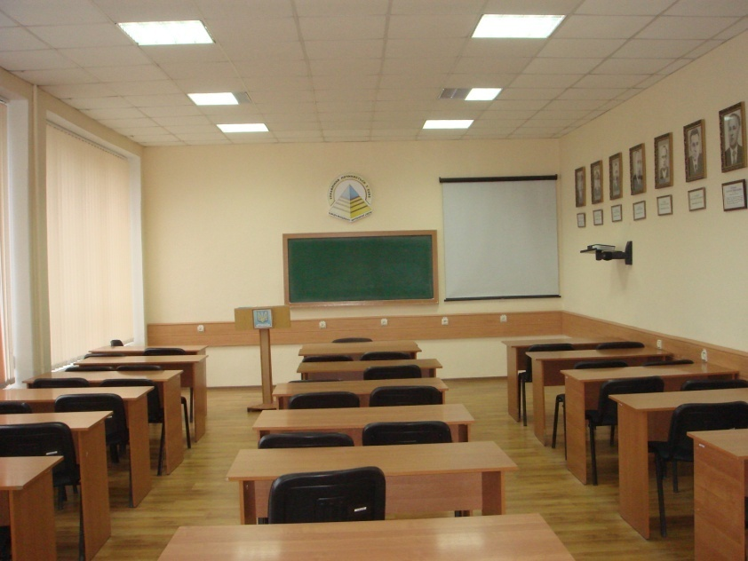
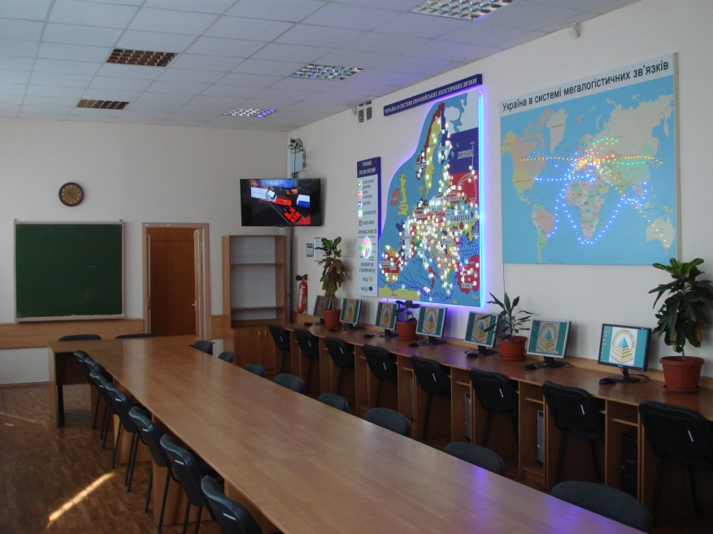
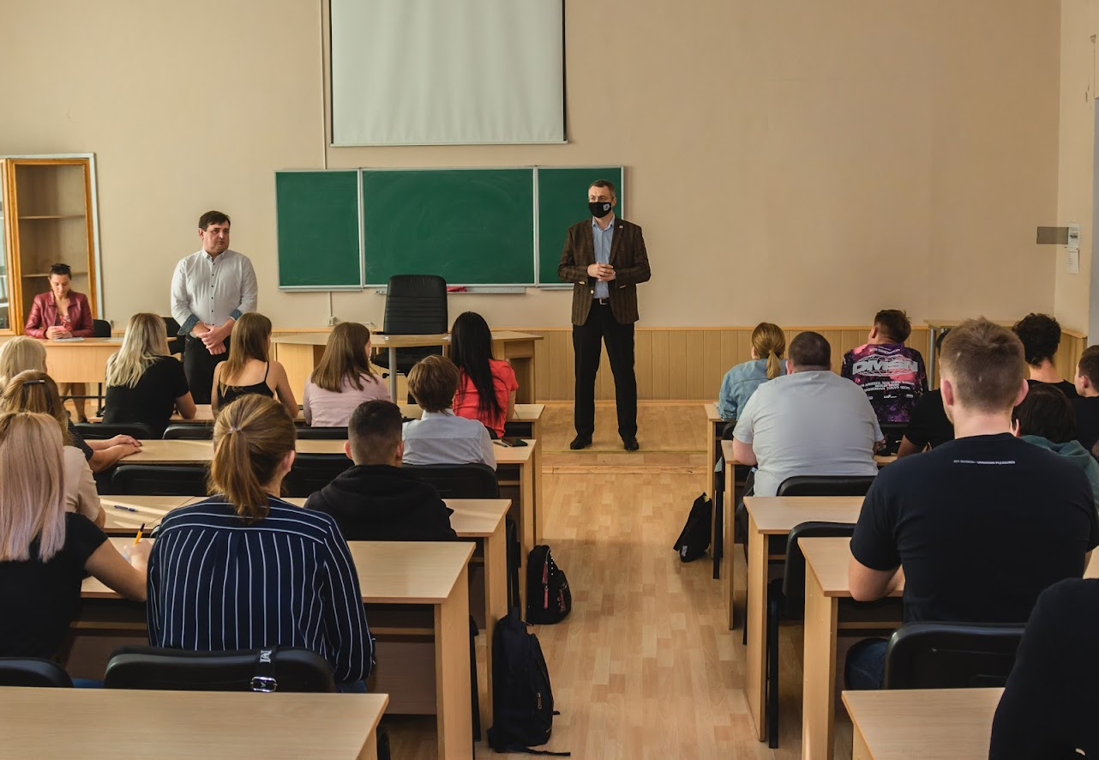
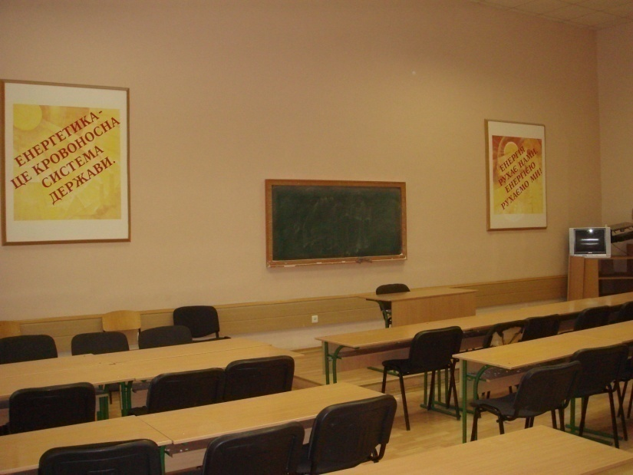
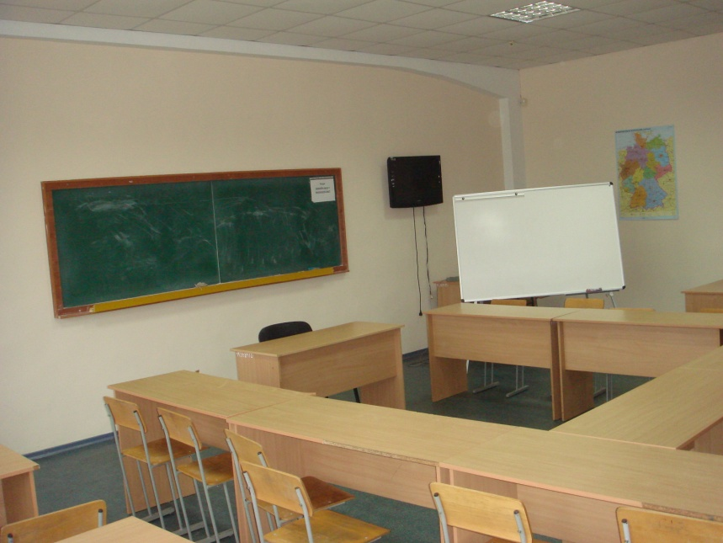

Навчання здобувачів вищої освіти здійснюється у сучасно обладнаних аудиторіях

Slide 7

Спеціальність 073 «МЕНЕДЖМЕНТ» (1-4 курси)
(Ліцензійний обсяг – 175 місць (денна форма), 50 місць (заочна форма))
«Якісному управлінню можна навчитися. І будь-який
з Вас зможе навчитися тому, як стати кращим в своїй галузі»
Пітер Друкер, класик сучасного менеджменту.
Освітньо-кваліфікаційний рівень – бакалавр.
Кваліфікація – бакалавр з менеджменту.
Галузь знань – 07 «Управління і адміністрування»
Форми навчання – очна, заочна.
Термін навчання – 3 роки 10 місяців на базі повної загальної середньої освіти (ПЗСО) за сертифікатами НМТ або ЗНО (2021)
Перелік конкурсних предметів сертифіката НМТ УЦОЯО для прийому на навчання на основі ПЗСО для здобуття освітнього рівня бакалавра: 1. Українська мова; 2. Математика; 3. Історія України, 4. Іноземна мова або Біологія або Фізика або Хімія або Українська література або Географія
Під час навчання в університеті викладачами будуть надані знання, навички та уміння професійної та практичної підготовки за наступними дисциплінами: Менеджмент, Операційний менеджмент, Інвестиційний і інноваційний менеджмент, Менеджмент у виробничій і невиробничій сфері, Самоменеджмент, Економічні основи управління організацією, Статистичні методи в менеджменті, Теорія і практика прийняття управлінських рішень, Моделювання та прогнозування в менеджменті, Зовнішньоекономічна діяльність підприємства, Управління персоналом, Управління організаційною поведінкою, Логістика, Маркетинг, Облік та оподаткування, Управлінський аналіз діяльності підприємства, Фінанси підприємств, Бізнес-планування, Контролінг, Управління міжнародними комерційними операціями, Управління перевезеннями, інші.

Slide 8


Спеціальність 073 «МЕНЕДЖМЕНТ»
(1-4 курси)
Випускники спеціальності «Менеджмент» підготовлені до роботи для управління структурними підрозділами та процесами на підприємствах різних форм власності і різних галузей промисловості, у тому числі добувної, обробної та у виробництві електроенергії, газу та води.
Випускники можуть обіймати посади: менеджера (управителя) з підбору, забезпечення та використання персоналу; менеджера (управителя) з питань комерційної діяльності та управління; менеджера (управителя) з дослідження ринку та вивчення суспільної думки; менеджера (управителя) систем якості; менеджера (управителя) із соціальної та корпоративної відповідальності тощо.
Професійна діяльність бакалавра з менеджменту полягає у вирішенні практичних питань економічної діяльності підприємства і організації управління ним з метою підвищення його конкурентоспроможності, стимулюванні успішної діяльності персоналу, активізації інноваційної діяльності, формуванні організаційної культури і управлінської структури підприємства тощо.

Slide 9

Спеціальність 073 «МЕНЕДЖМЕНТ»
(1-4 курси)
Актуальність професії менеджера:
затребуваність професії у довгостроковій перспективі;
цікава робота в ролі керівника людьми;
робота, яка потрібна всім організаціям, незалежно від їх розміру і форми власності;
це творча робота;
висока оплата праці професіоналів менеджерів;
великий попит на фахівців на ринку праці;
привабливий імідж та високий статус у суспільстві: широкі можливості кар’єрного зростання.
Додаткові можливості:
поглиблення мовної підготовки: навчання в українсько-американському, українсько-німецькому, українсько-іспанському, українсько-польському мовних центрах та інших;
стажування за кордоном;
участь в Міжнародних школах, виступи з доповідями докладів на наукових конференціях, публікування статей в наукових журналах, слухання лекцій провідних вітчизняних та закордонних фахівців з менеджменту;
співпраця на протязі всього терміну навчання з потенційними роботодавцями;
продовження навчання в магістратурі, в аспірантурі та отримання наукового ступеня доктора філософії з економічних наук.

Slide 10

Спеціальність 073 «МЕНЕДЖМЕНТ»
(1-4 курси)
Перспективи подальшого навчання на кафедрі менеджменту для здобуття ОСВІТНЬО-КВАЛІФІКАЦІЙНОГО РІВНЯ МАГІСТР
1. Менеджмент організацій і логістика
2. Менеджмент зовнішньоекономічної діяльності
ОСВІТНІ ПРОГРАМИ, ЩО ПРОПОНУЮТЬСЯ В МАГІСТРАТУРІ

Slide 11


ОСВІТНЯ ПРОГРАМА
«МЕНЕДЖМЕНТ організацій і логістика»
Здобуття рівня вищої освіти – магістр
на базі освітнього рівня бакалавр, спеціаліст чи магістр
Галузь знань - 07 «Управління і адміністрування»
Кваліфікація – магістр менеджменту
Термін та форма навчання: на базі освітнього рівня бакалавр чи магістр - 1 рік 5 місяців
Єдиний вступний іспит (ЄВІ) – тест загальної навчальної компетентності та тест з іноземної мови (англійської, або німецької, або французської, або іспанської)
Єдине фахове вступне випробування (ЄФВВ) – предметний тест з управління та адміністрування
Випускник спеціальності «Менеджмент організацій і адміністрування» затребуваний на підприємствах всіх галузей економіки для управління структурними підрозділами та процесами в організаціях різних форм власності.

Slide 12

ОСВІТНЯ ПРОГРАМА
«МЕНЕДЖМЕНТ організацій і логістика»
Під час навчання в університеті викладачами будуть надані знання, навички та уміння професійної та практичної підготовки за такими дисциплінами: «Публічне адміністрування», «Менеджмент організацій і управління змінами», «Корпоративне управління», «Управління якістю та конкурентоспроможністю», «Упрвління проектами», «Креативний менеджмент», «Ризик-менеджмент», «Антикризовий менеджмент» та інші.
Випускники можуть працювати:
Керівниками підприємств, установ та організацій; керівниками виробничих підрозділів в оптовій та роздрібній торгівлі; керівниками виробничих підрозділів на транспорті, в складському господарстві та зв’язку; керівниками виробничих підрозділів у комерційному обслуговуванні; керівниками фінансових, бухгалтерських, економічних, юридичних та адміністративних підрозділів; керівниками підрозділів кадрів і соціально-трудових відносин; керівниками підрозділів матеріально-технічного постачання; менеджерами (управителями) в оптовій торгівлі та посередництві у торгівлі; менеджерами (управителями) в роздрібній торгівлі побутовими товарами; менеджерами (управителями) в роздрібній торгівлі непродовольчими товарами; менеджерами (управителями) в роздрібній торгівлі продовольчими товарами; менеджерами (управителями) у сфері досліджень та розробок; менеджерами (управителями) з дослідження ринку та вивчення суспільної думки; менеджерами (управителями) з питань комерційної діяльності та управління; менеджерами (управителями) з підбору, забезпечення та використання персоналу; менеджерами (управителями) систем якості

Slide 13


Освітня програма
«МЕНЕДЖМЕНТ ЗОВНІШНЬОЕКОНОМІЧНОЇ ДІЯЛЬНОСТІ»
Здобуття освітньо-кваліфікаційного рівня – магістр на базі освітнього рівня бакалавр, спеціаліст чи магістр
Галузь знань - 07 «Управління і адміністрування»
Освітньо-кваліфікаційні рівні – магістр
Кваліфікація – магістр менеджменту
Термін та форма навчання: на базі освітнього рівня бакалавр, магістр - 1 рік 5 місяців
Єдиний вступний іспит (ЄВІ) – тест загальної навчальної компетентності та тест з іноземної мови (англійської, або німецької, або французської, або іспанської)
Єдине фахове вступне випробування (ЄФВВ) – предметний тест з управління та адміністрування
Випускник спеціальності «Менеджмент зовнішньоекономічної діяльності» затребуваний на підприємствах всіх галузей економіки для управління структурними підрозділами та процесами в організаціях у сфері зовнішньоекономічної діяльності

Slide 14

Освітня програма
«МЕНЕДЖМЕНТ ЗОВНІШНЬОЕКОНОМІЧНОЇ ДІЯЛЬНОСТІ»
Під час навчання в університеті викладачами будуть надані знання, навички й уміння професійної та практичної підготовки за такими дисциплінами: «Менеджмент зовнішньоекономічної діяльності», «Міжнародні кредитно-розрахункові та валютні операції», «Міжнародний маркетинг», «Аналіз зовнішньоекономічної діяльності», «Управління бізнес-процесами у зовнішньоекономічної діяльності»
Випускники можуть працювати:
Керівниками підприємств, установ та організацій; керівниками виробничих підрозділів в оптовій та роздрібній торгівлі; керівниками виробничих підрозділів у комерційному обслуговуванні; керівними працівниками митних органів; керівниками фінансових, бухгалтерських, економічних, юридичних та адміністративних підрозділів; керівниками проектів та програм; менеджерами (управителями) в оптовій торгівлі та посередництві у торгівлі; менеджерами (управителями) в роздрібній торгівлі побутовими товарами; менеджерами (управителями) в роздрібній торгівлі непродовольчими товарами; менеджерами (управителями) в роздрібній торгівлі продовольчими товарами; менеджерами (управителями) у сфері досліджень та розробок; менеджерами (управителями) з дослідження ринку та вивчення суспільної думки; менеджерами (управителями) з питань комерційної діяльності та управління; менеджерами (управителями) з підбору, забезпечення та використання персоналу; менеджерами (управителями) систем якості

Slide 15




ПЕРЕЛІК ОБОВ’ЯЗКОВИХ навчальних ДИСЦИПЛІН
Менеджмент
Управління персоналом
Операційний менеджмент
Інвестиційний та інноваційний менеджмент
Стратегічне управління
Менеджмент у виробничій і невиробничій сфері
Психологія управління
Управління якістю і конкурентоспроможністю
Управління міжнародними комерційними операціям
Теорія і практика прийняття управлінських рішень
Зовнішньоекономічна діяльність підприємства
Адміністрування організацій
Управління організаційною поведінкою
Статистичні методи в менеджменті
Моделювання та прогнозування в менеджменті
Інформаційні технології в менеджменті
Економічні основи управління організацією
Ділові комунікації
Контролінг
Корпоративна культура та соціальна відповідальність бізнесу
Управлінський аналіз діяльності підприємства

Slide 16



Перелік ОБОВ’ЯЗКОВих навчальних ДИСЦИПЛІНИ
Теорія організації
Фінанси підприємства
Бухгалтерський облік та звітність організацій
Маркетинг
Планування діяльності підприємства
Логістика та управління ланцюгами постачання
Економічна теорія
Мікроекономіка
Макроекономіка
Вища математика
Теорія ймовірностей та математична статистика
Ділова іноземна мова (англійська)
Іноземна мова професійного спрямування (англійська/німецька/французька)
Ціннісні компетенції фахівця
Правознавство
Академічне письмо
Цивілізаційні процеси в українському суспільстві
Цивільна безпека
Фізична культура і спорт

Slide 17
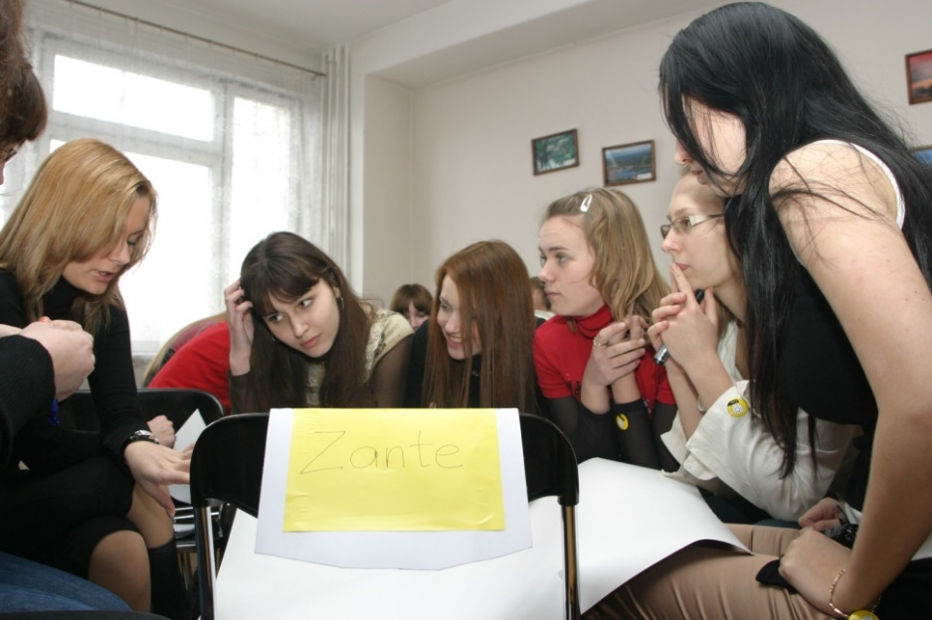
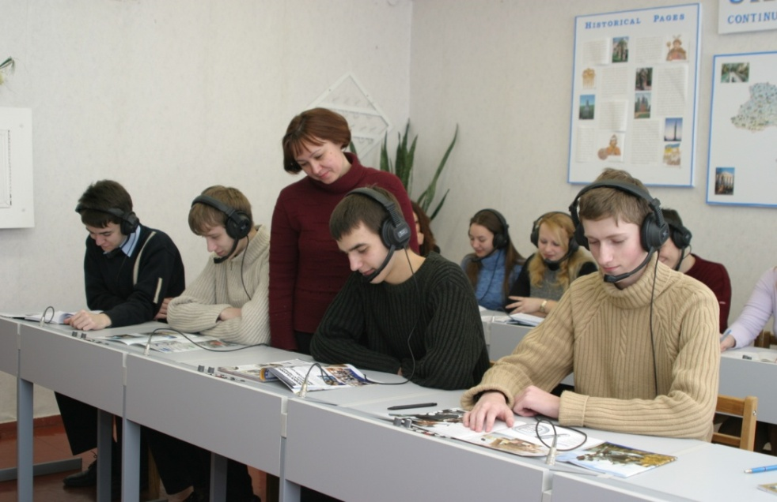

ПЕРЕЛІК ВИБІРКОВИХ фахових навчальних ДИСЦИПЛІН
Мотиваційний менеджмент та економіка праці
Мотиваційний менеджмент в зовнішньоекономічної діяльності
Управління комерційною діяльністю
Міжнародний бізнес
Формування ефектиної команди
Конфліктологія
Менеджмент у неприбутковій сфері
Самоменеджмент
Управління сталим розвитком
Управління перевезеннями
Бізнес-планування
Міжнародний бізнес
Упраління ризиками та обгрунтування рішень в логістиці
Економіка логістики
Регулювання зовнішньоекономічної діяльності
Функціональна логістика
Управління змінами
Венчурний бізнес
Управління бізнес-процесами в логістиці

Slide 18
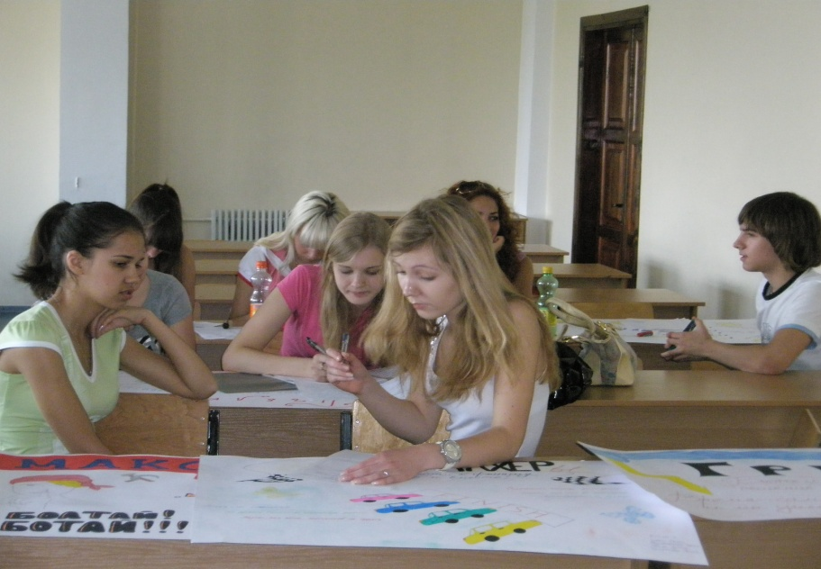
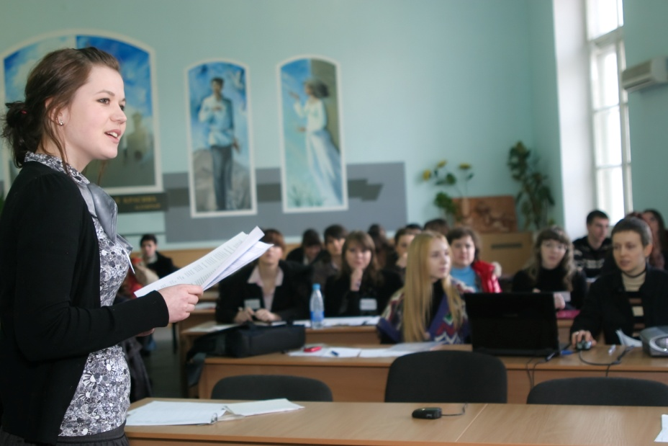

Перелік вибіркових навчальних дисциплін, які спрямовані на розвиток SOFT SKILLS
Основи лідерства
Діловий та світський етикет
Креативне управління
Лідерство та управління
Міжкультурні комунікації в бізнес-середовищі
Англійська мова для медіаграмотності
Професійно-орієнтована іноземна мова
Ділова іноземна мова
Бізнес у соціальних мережах
Психологія бізнесу
Управління стартап-проектами
Соціальна відповідальність бізнесу
Зв’язки з громадськістю в бізнесі
Дипломатичне забезпечення міжнародного бізнесу

Slide 19
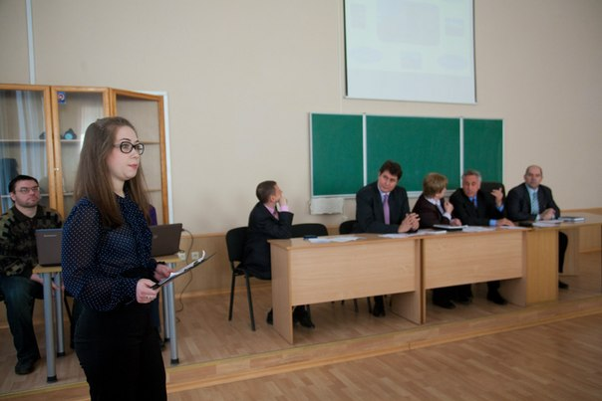
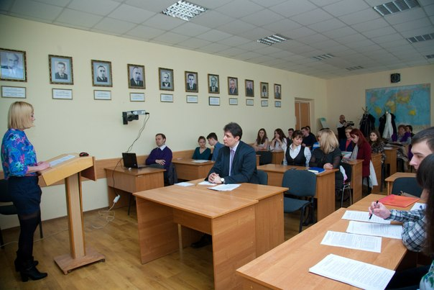
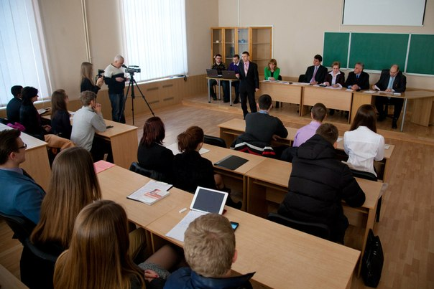
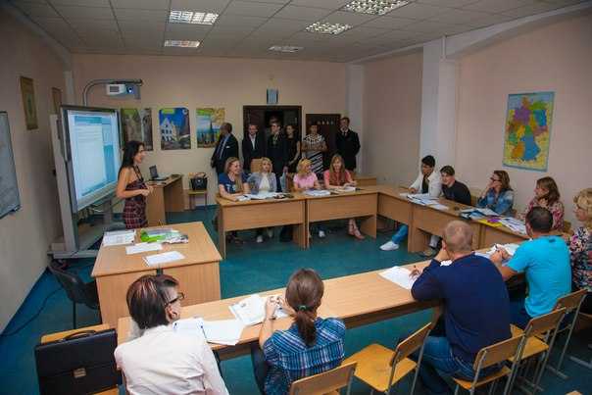
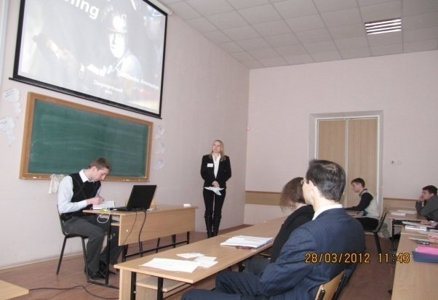
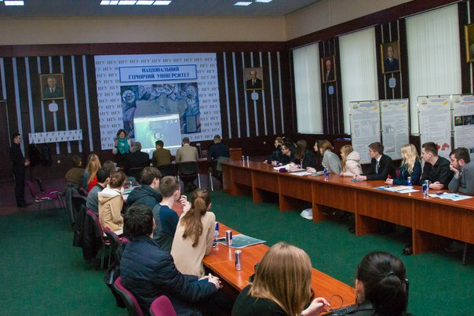
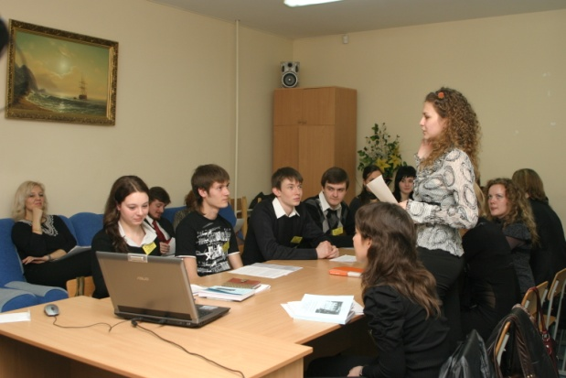

Студентська наука
Участь у дослідженнях кафедри – перший крок у велику науку, оскільки дозволяє успішно навчатися у магістратурі, аспірантурі, докторантурі

Slide 20
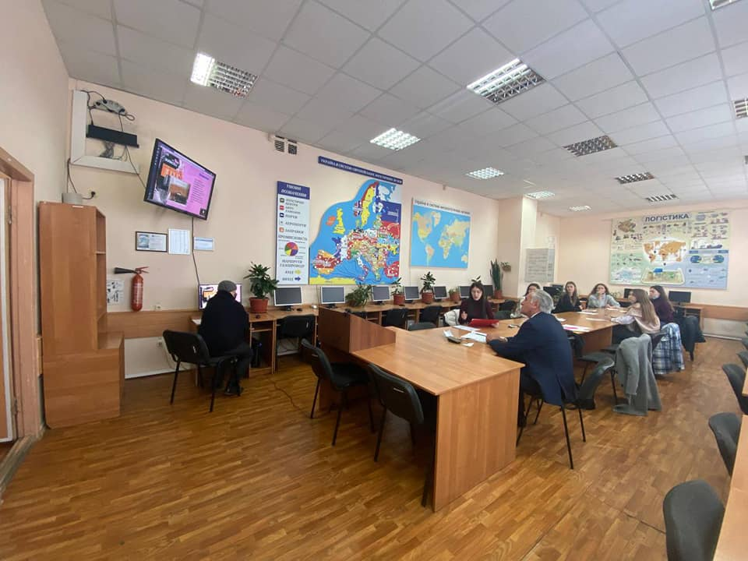
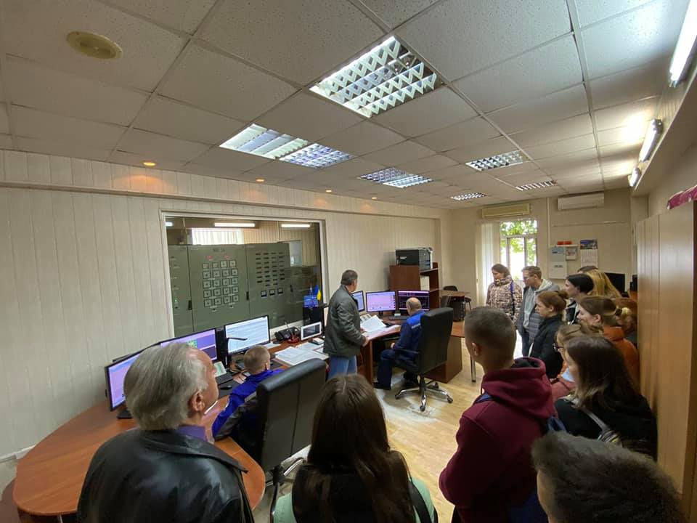
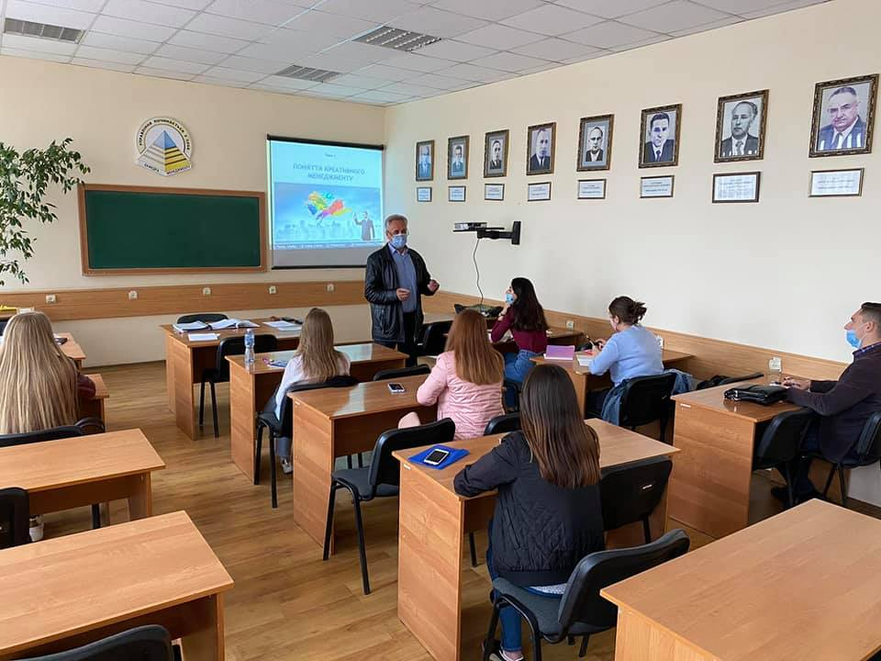
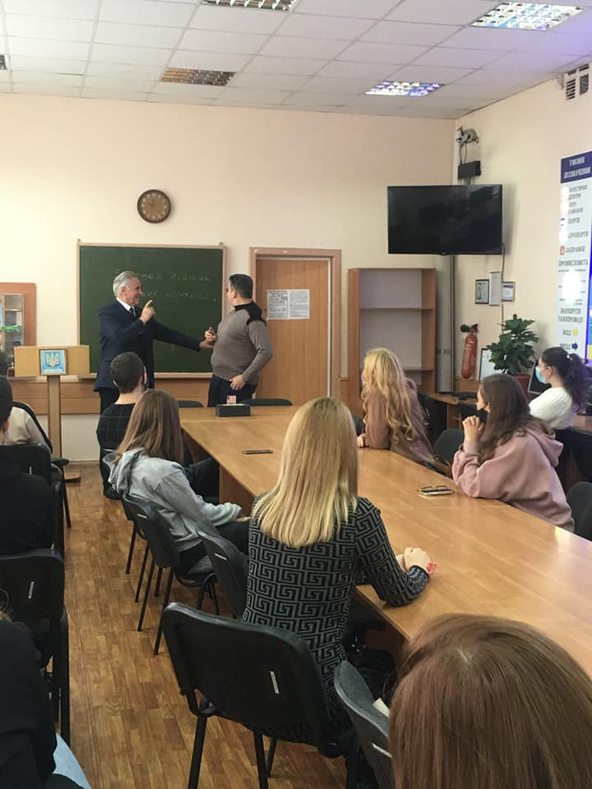

ШКОЛА МЕНЕДЖЕРА
Кафедра менеджменту здійснює підготовку фахівців з менеджменту з урахуванням особливостей функціонування підприємств різних форм власності, здатних управляти не лише ефективно сьогодні, але й відповідально в контексті довгострокової перспективи, реалізуючи засади концепції стійкого розвитку. Цю концепцію, зокрема, детально розглядають у Школі Менеджера, яка понад 10 років працює на нашій кафедрі.
Мета Школи Менеджера:
презентація інформації щодо планових наукових регіональних всеукраїнських та міжнародних конкурсів, грандів, конференцій;
участь у студентських наукових конференціях;
підготовки наукових проектів, що подаються на Всеукраїнський конкурс студентських наукових робіт;
підготовки статей у фахових і міжнародних наукових збірниках;
організації та проведенні круглих столів, воркшопів тощо.

Slide 21



Міжнародні освітні програми
НТУ “Дніпровська політехніка» (кафедра менеджменту) - Бранденбурзький технічний університет Коттбус-Зенфтенберг - БТУ (Німеччина)
Починаючи з 2014 року, кафедра менеджменту працює з Бранденбурзьким технічним університетом Коттбус-Зенфтенберг - БТУ (Німеччина) в рамках Меморандуму «Сталий розвиток і е-навчання у вищій освіті», що пропонує більше 20 різних програм та заходів з мобільності здобувачів вищої освіти та молодих вчених.
Найбільш популярними є програма обміну здобувачів вищої освіти «STUDEXA» та науково-практичні конференції, що проводяться за підтримки програм DAAD «Східне партнерство». Кожного року найкращі здобувачі вищої освіти разом з викладачами беруть участь у Зимових та Літніх школах з найактуальніших питань управління сталим розвитком. Також діють програми стажування в Німеччині для збору матеріалів та написання дипломних робіт. Низка дисциплін, що викладаються на кафедрі, вивчається з підключенням до E-Learning-Plattform «ECO-Campus», що є власністю БТУ.

Slide 22

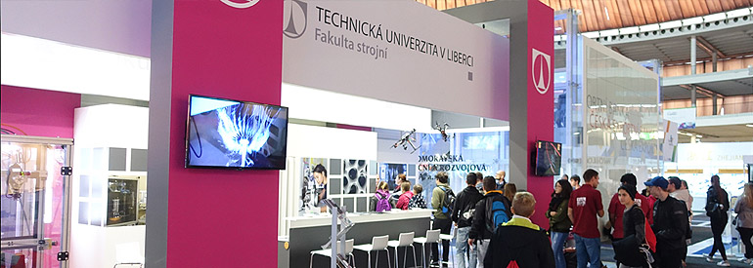
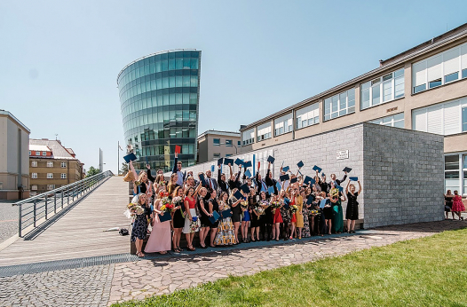

Міжнародні освітні програми
НТУ “Дніпровська політехніка» (кафедра менеджменту) - Технічний університет у Ліберці (Чеська Республіка)
У 2018 році НТУ «Дніпровська політехніка» підписала Меморандум про співпрацю з Технічним університетом у Ліберці (Чеська Республіка).
Відповідно домовленостям здобувачі вищої освіти мають можливість приймати участь у семестрових програмах академічної мобільності, науково-дослідницьких заходах, конференціях та програмах культурного обміну.
Також для сприяння активності діє Чеський освітній центр, який пропонує спеціальні курси, тренінги та організує різні спільні заходи з розвитку чесько-українських відносин.

Slide 23
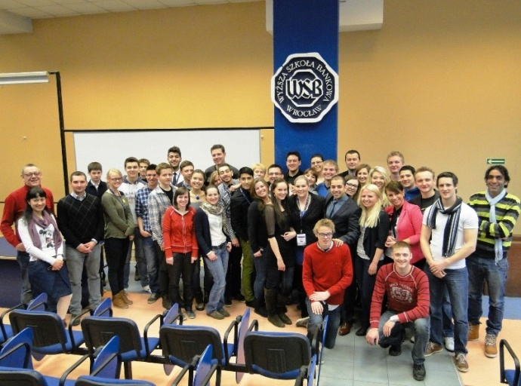
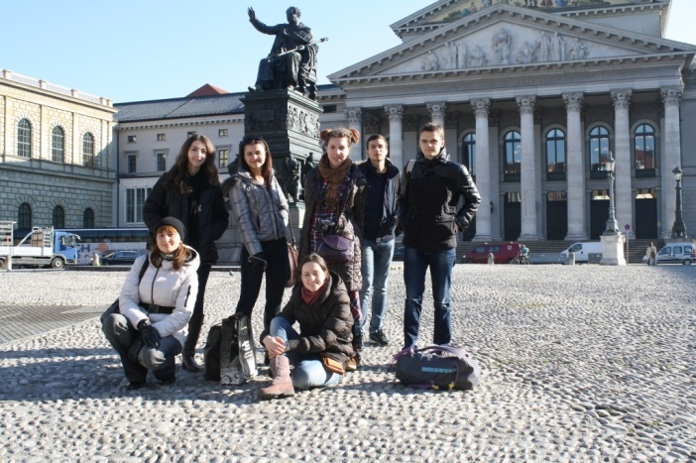

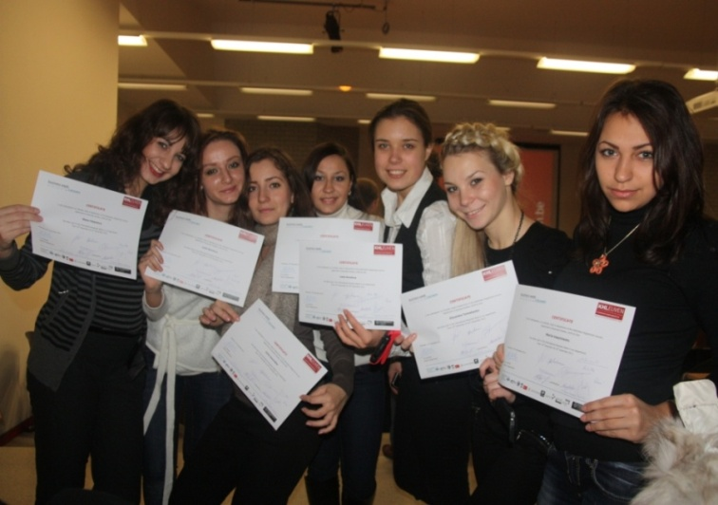
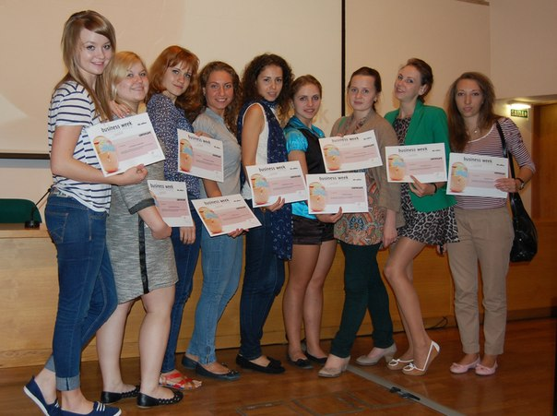

Business Week
Міжнародній освітній проект
«Бізнес тиждень» реалізується співтовариством, до якого входить понад 90 ВНЗ Європи.
Він надає можливість здобувачам вищої освіти та викладачам обмінятися досвідом за різноманітними економічними темами і сприяє культурному обміну між країнами-учасницями
Business Week по-польські
Business Week по-нідерландські
Business Week по-бельгійські
Business Week по-португальські
Business Week по-французькі

Slide 24
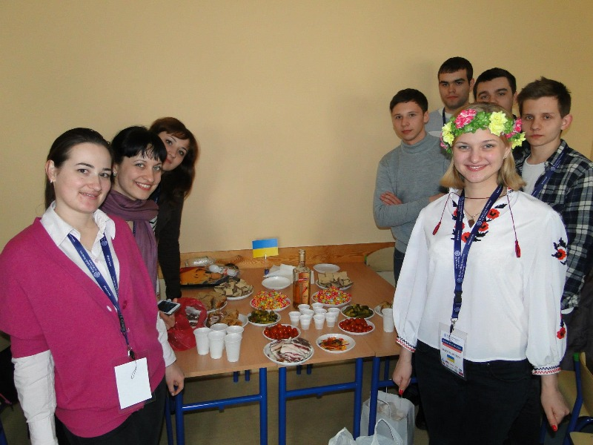
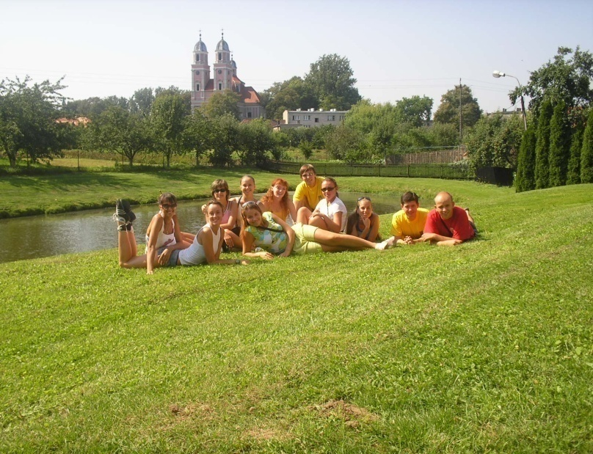
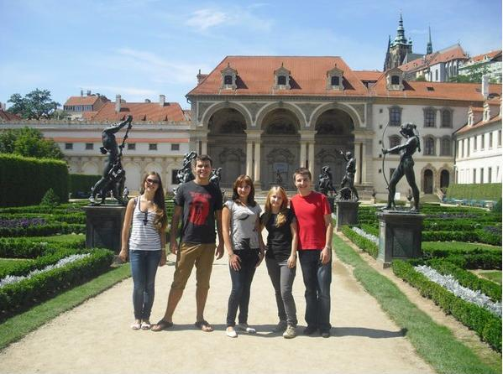
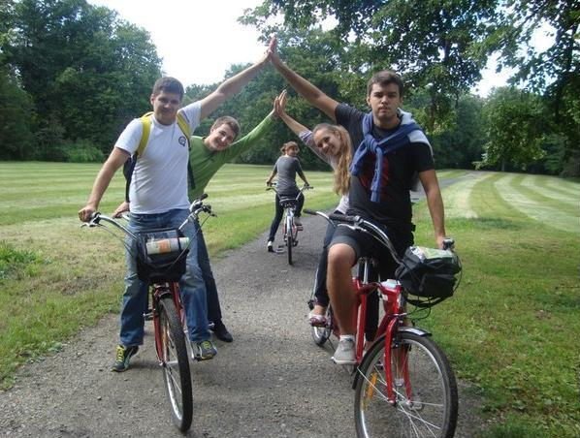
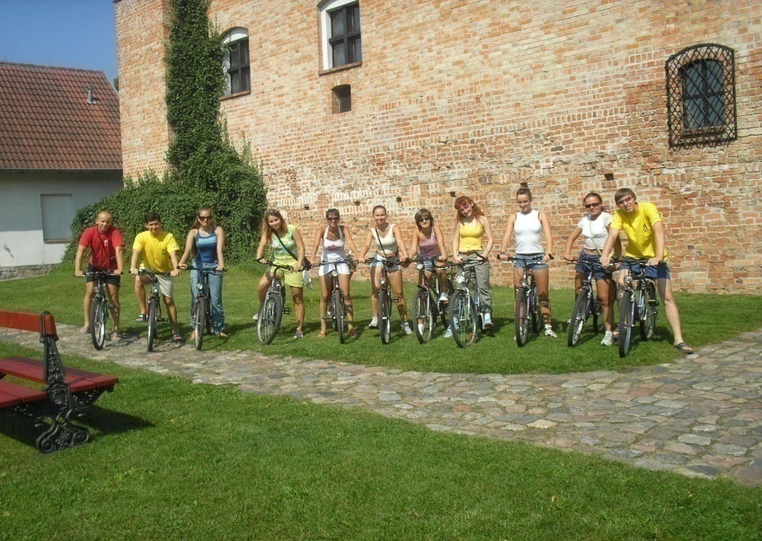

Міжнародні освітні стажування у країнах Єврозони
Науковий, освітній, культурний, мовний обмін, який реалізується у мультинаціональному середовищі.

Slide 25
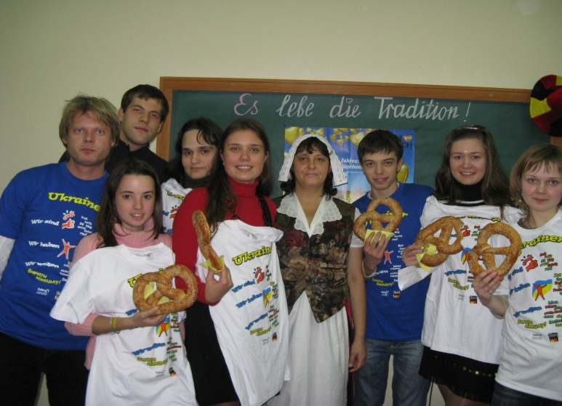


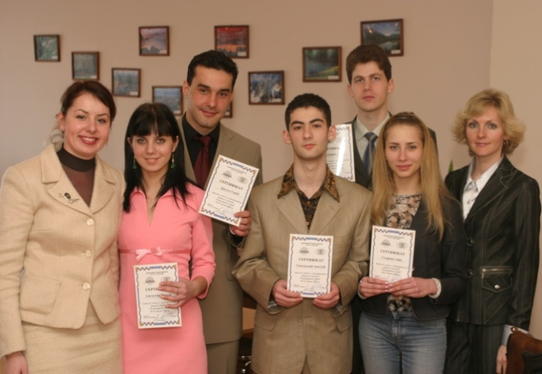
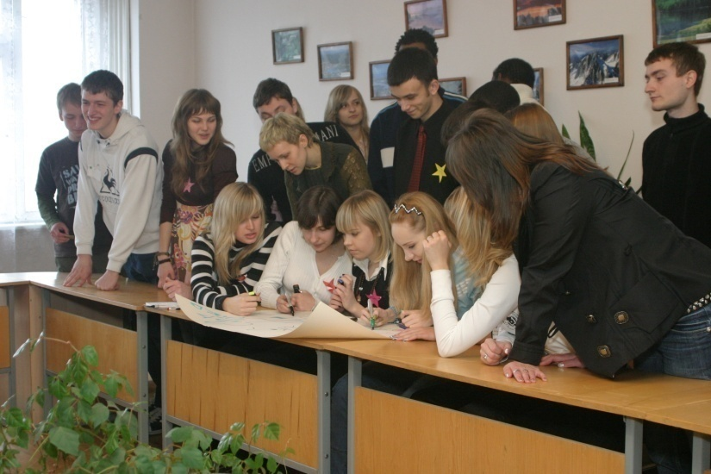

Можливості отримання додаткової мовної підготовки
Отримати додаткову мовну підготовку можливо у 10 лінгвістичних центрах університету.
Для бажаючих покращити свої мовні навички проводяться засіданні німецького мовного клубу
Центр мовної підготовки на кафедрі іноземних мов
Театр англійської драми
Слухачі центру мовної підготовки
Літературна вітальня

Slide 26
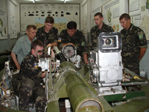


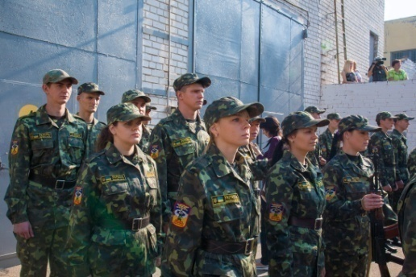
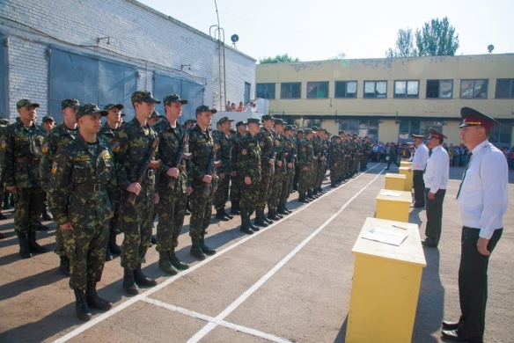
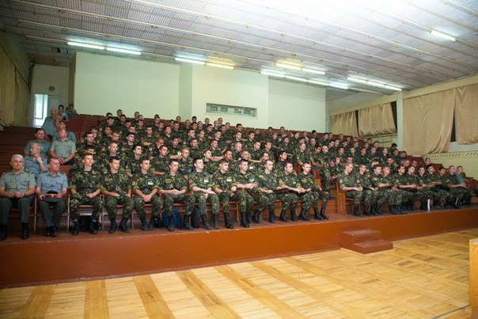
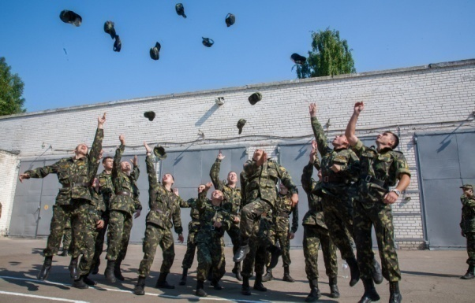

Можливість отримання додаткової військової освіти
Єдина у Дніпропетровському регіоні кафедра військової підготовки здійснює підготовку офіцерів запасу для Сухопутних військ Збройних Сил України
Випускники кафедри військової підготовки можуть проходити службу у лавах МВС, податкової поліції, СБУ тощо
До військової підготовки на конкурсній основі залучаються здобувачі вищої освіти (юнаки та дівчата), які навчаються на 3-4 курсах

Slide 27
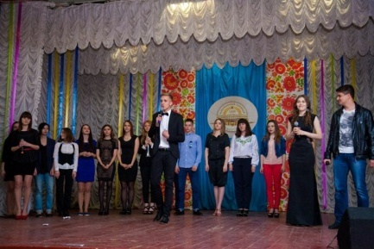
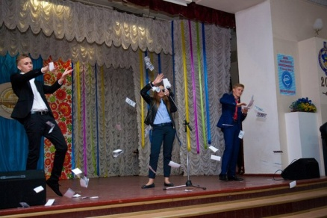

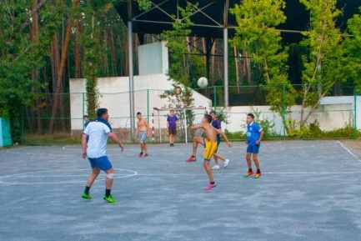
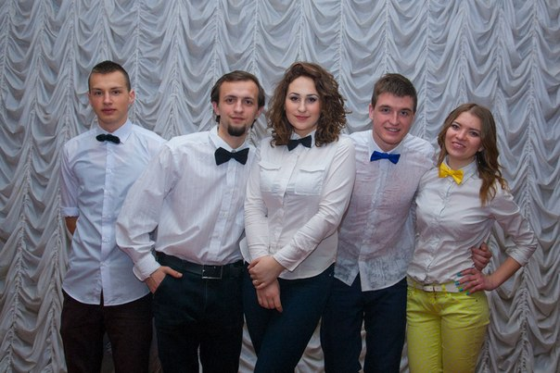
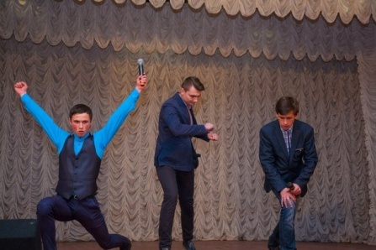

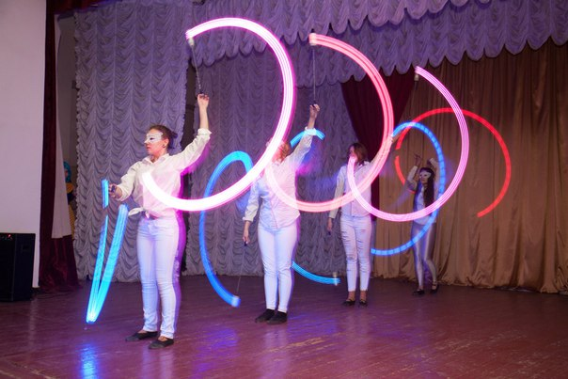








Наше дозвілля
День факультету менеджменту
Спортивно-оздоровчій табір “Гірник” (с. Орлівщина)
Клуб веселих та кмітливих
День “Первака”
Спортивні змагання
Студентська весна
Університет створює всілякі можливості для всебічного гармонійного розвитку студентів.
Театр англійської драми

Slide 28


ВИПУСК МАГІСТРІВ

Slide 29






Приймальна кампанія в дії
Зустріч на кафедрі менеджменту виробничої сфери з абітурієнтами на Дні відкритих дверей НТУ “ДП”
Випускники середніх загальноосвітніх закладів Дніпра, які взяли участь у діловій грі з менеджменту на Дні відкритих дверей НТУ “ДП”

Slide 30


«Шановні абітурієнти!
Ви маєте прийняти одне з найголовніших рішень у житті, тому дуже важливо зробити правильний вибір. Плануйте свій успіх. Пам’ятайте, що Ваше майбутнє створюється вже сьогодні».
Завідувач кафедри
менеджменту, професор,
доктор економічних наук,
заслужений економіст України,
Швець Василь Якович

Slide 31









Посвячення у студенти
Сьогодні ти студентом став,
Твій Виш собі тебе обрав,
Ще може трохи і незвично,
Луна: «Студент», та як відмінно!
Дорослий ти. Про це не забувай.
У добрий час!
Щастить нехай!

